Slide 1
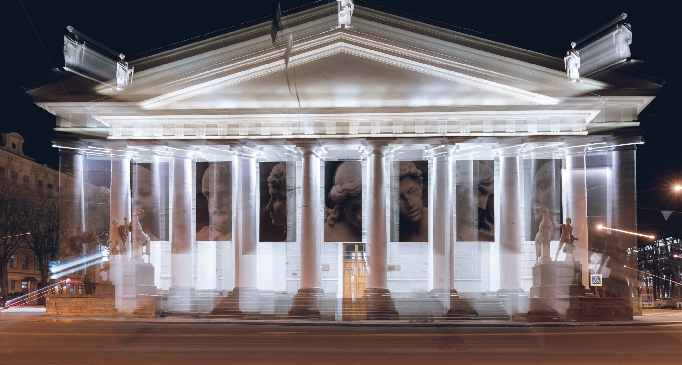
МУЗЕЙ И МОЛОДЕЖЬ.
КТО ПОД КОГО ПОДСТРАИВАЕТСЯ?
Центральный выставочный зал «Манеж», Санкт-Петербург

Slide 2
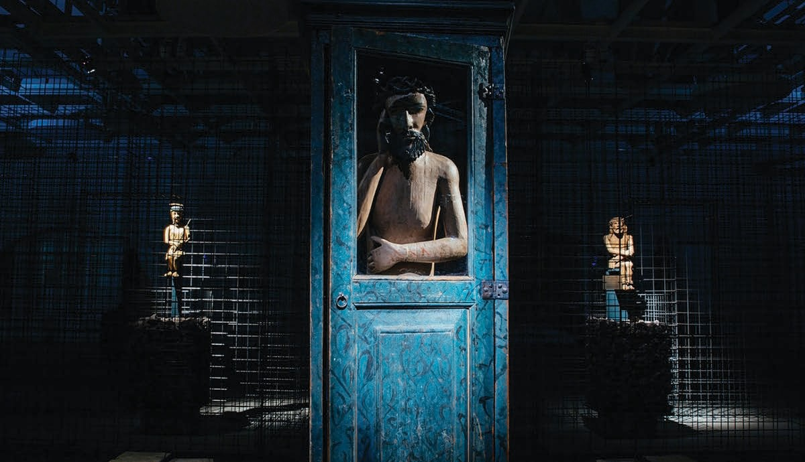
ВЫСТАВОЧНЫЙ ПРОЕКТ «ХРИСТОС В ТЕМНИЦЕ»
ЯНВАРЬ – ФЕВРАЛЬ 2019

Slide 3
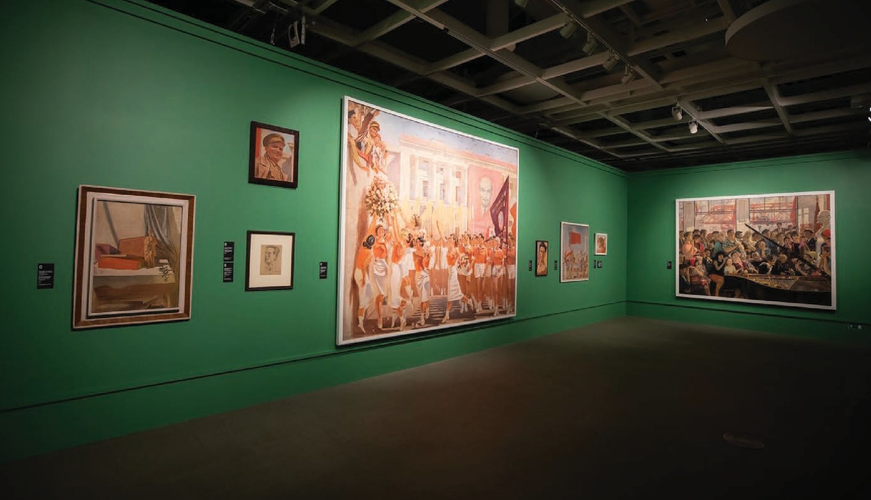
ВЫСТАВОЧНЫЙ ПРОЕКТ «ДЕЙНЕКА/САМОХВАЛОВ»
НОЯБРЬ 2019 – ЯНВАРЬ 2020

Slide 4
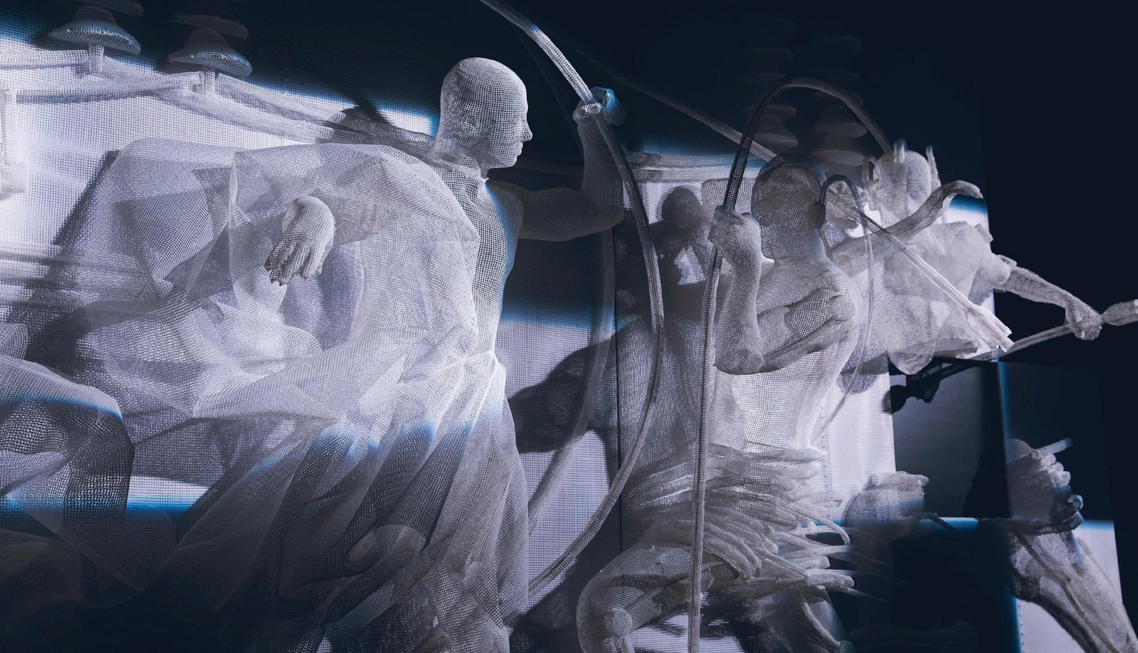
ВЫСТАВОЧНЫЙ ПРОЕКТ RECYCLE GROUP «NEW NATURE»
ИЮЛЬ – ОКТЯБРЬ 2021

Slide 5
МОЛОДЕЖЬ 14-35 ЛЕТ
СТАРШИЕ ШКОЛЬНИКИ /
СТУДЕНТЫ
14-19 ЛЕТ
БУДУЩИЕ КАДРЫ / СТУДЕНТЫ
ПРОФИЛЬНЫХ ВУЗОВ
18-23 ГОДА
АКТИВНАЯ МОЛОДЕЖЬ
20-35 ЛЕТ

Slide 6
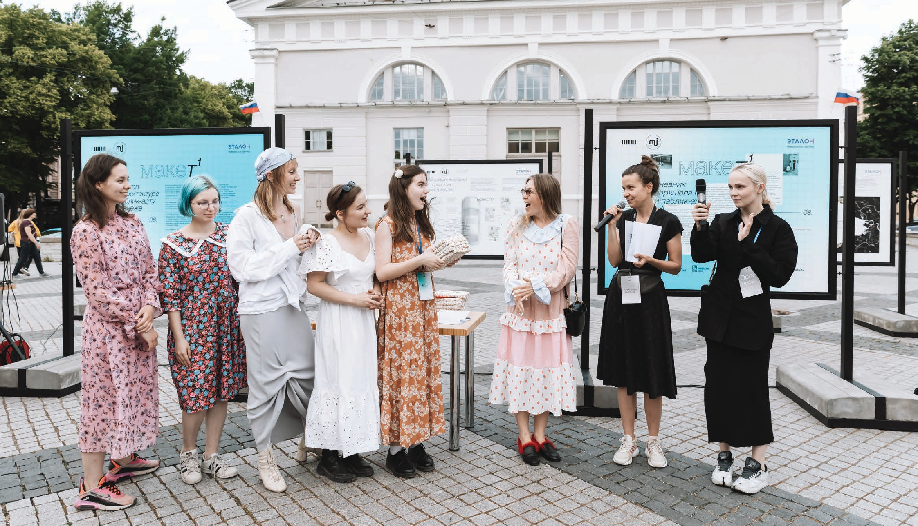
14-19 ЛЕТ
ПРОГРАММА MANEGE JUNIOR

Slide 7
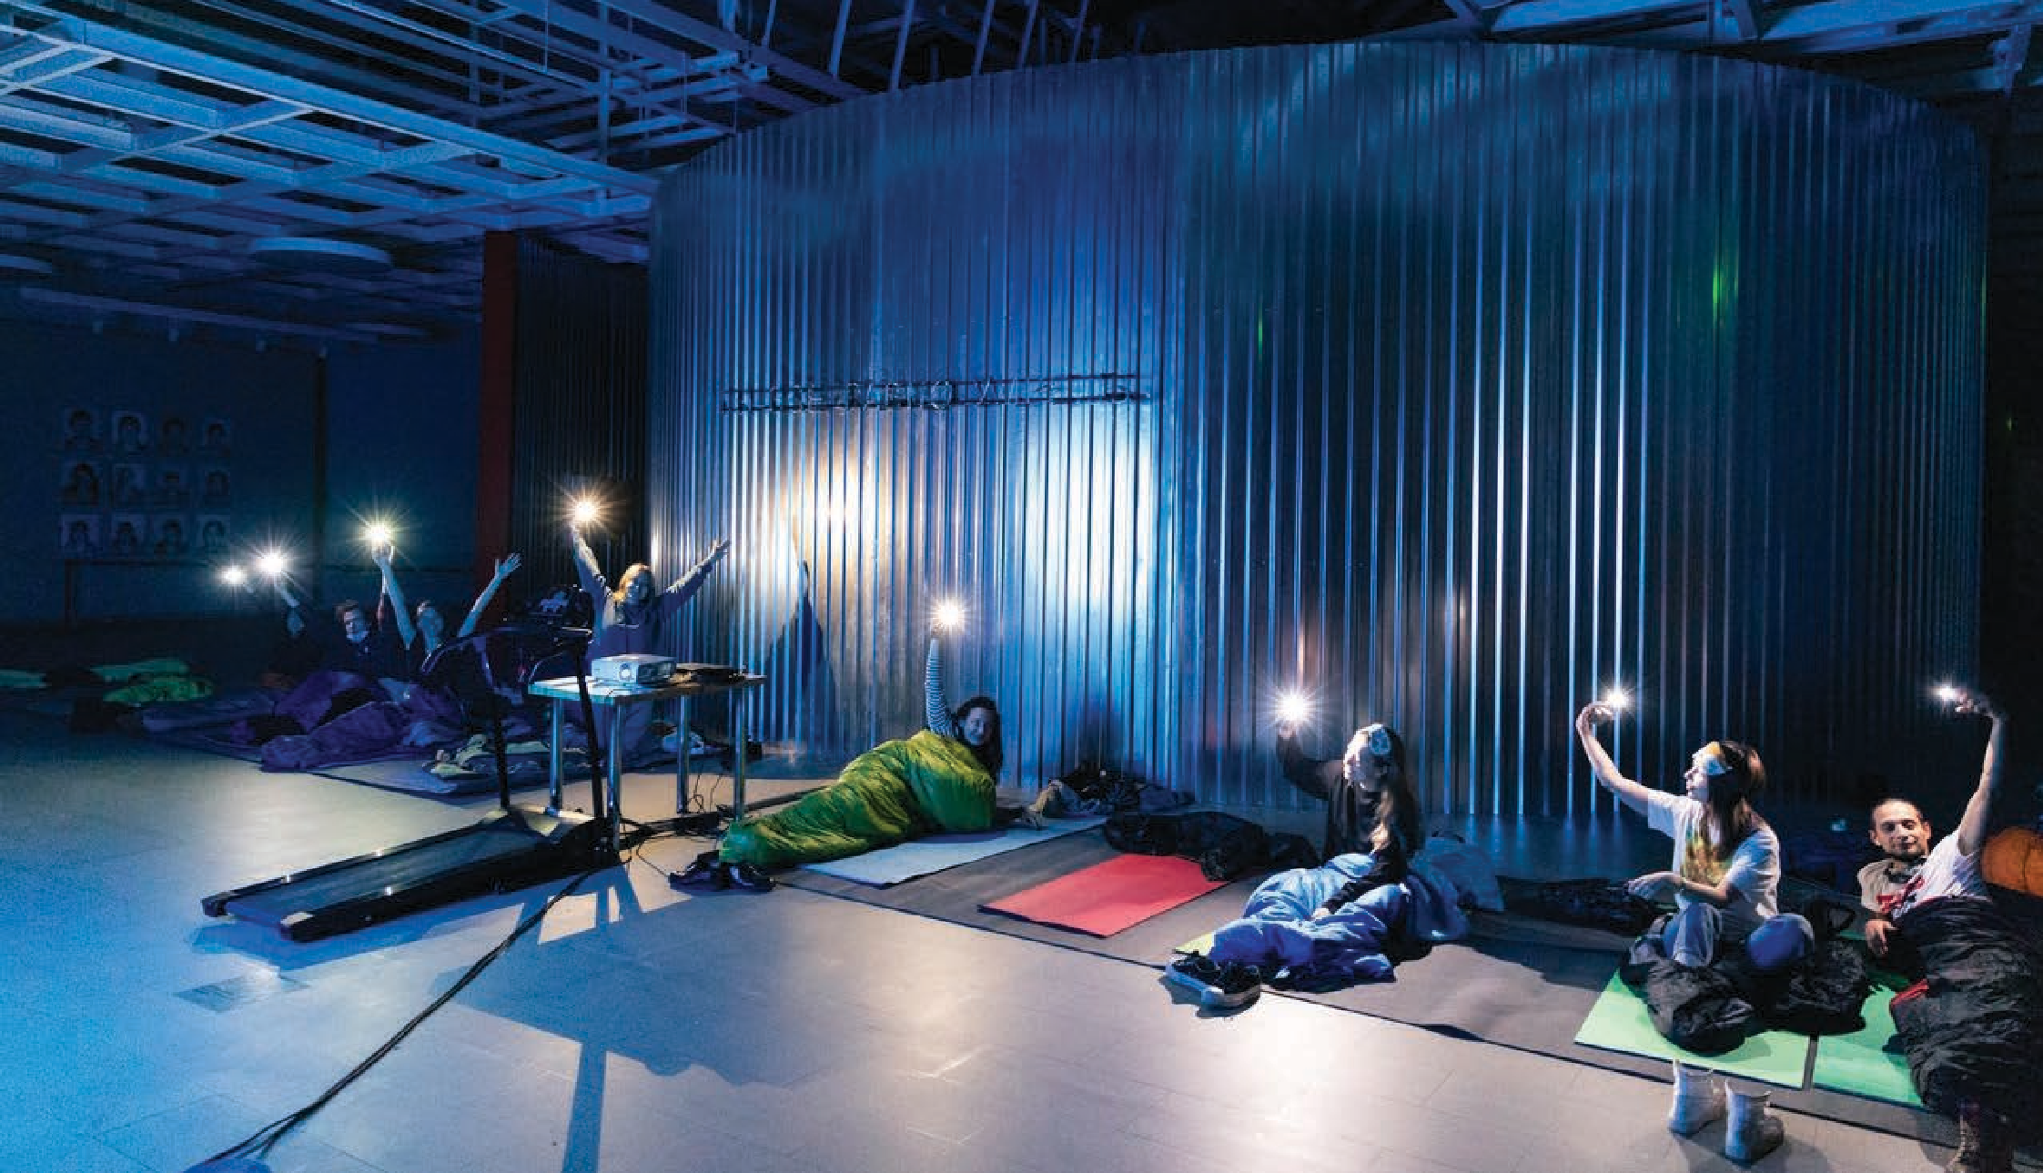
20-35 ЛЕТ
НОЧЬ В МАНЕЖЕ

Slide 8
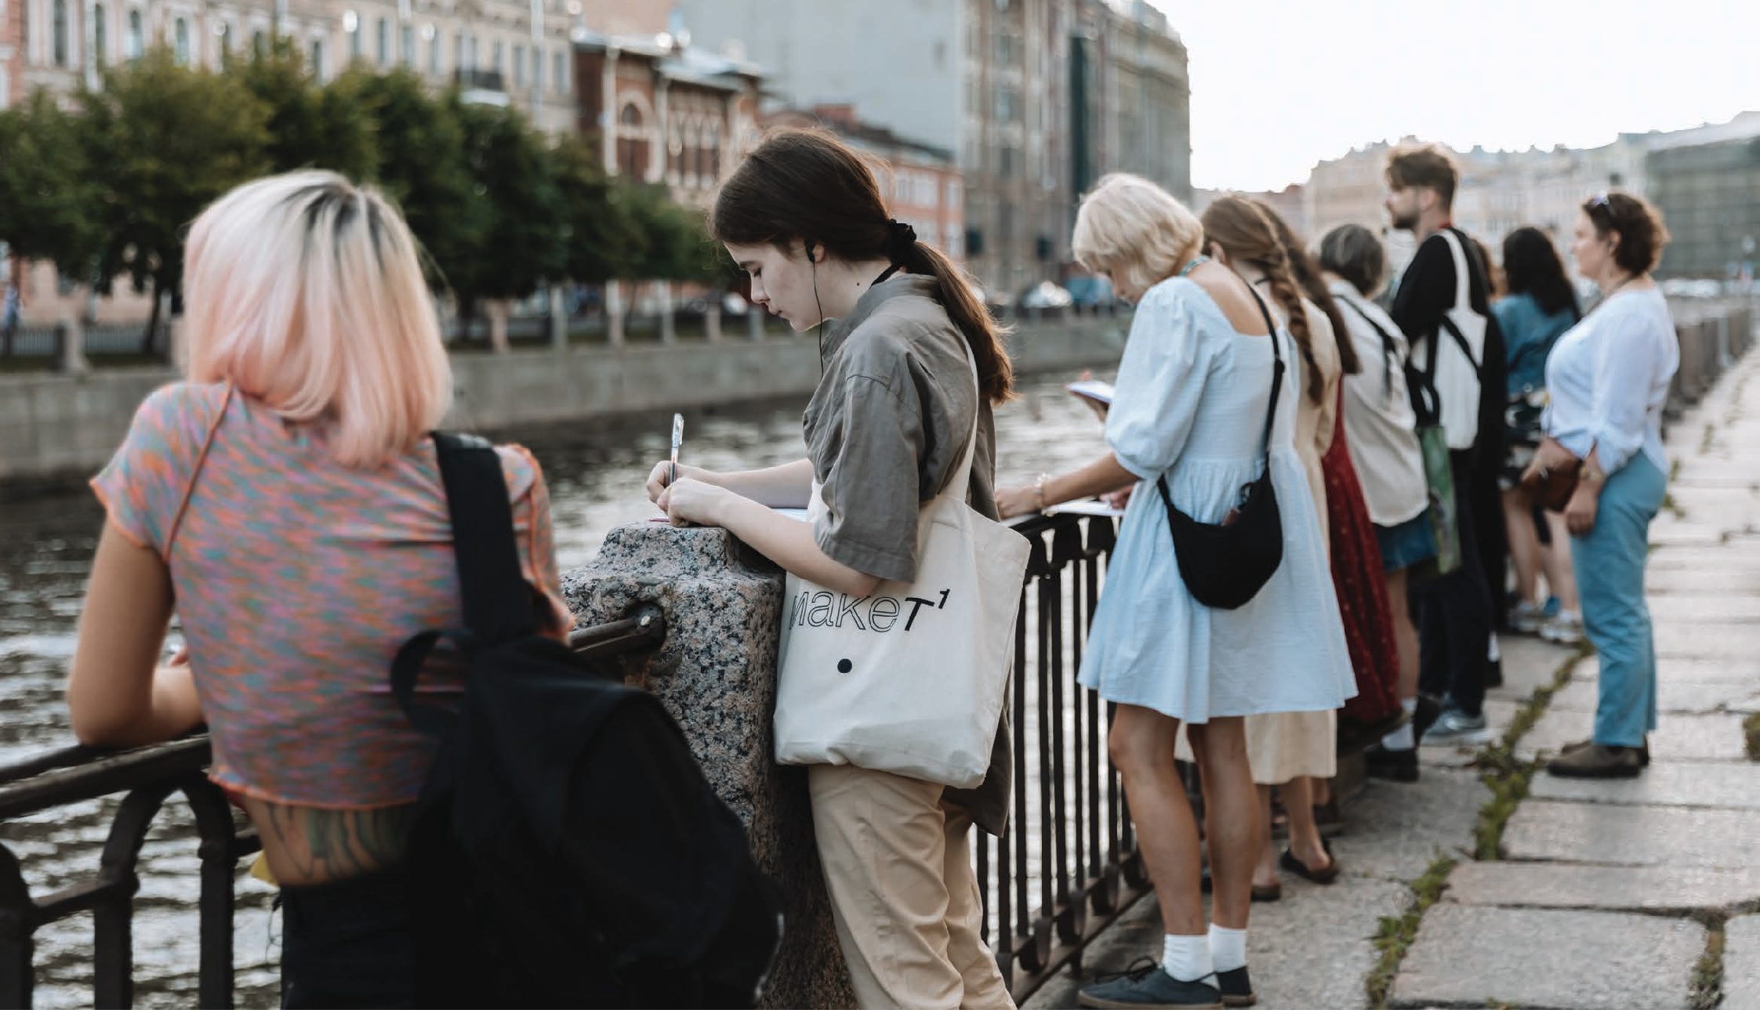
20-35 ЛЕТ
СКУЛЬПТУРНАЯ ЛИНИЯ / МАРШРУТ НЕВИДИМКИ

Slide 9
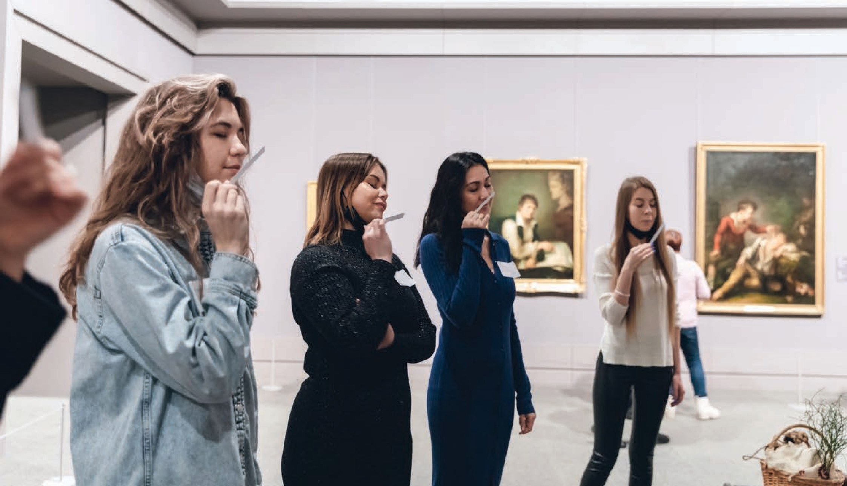
20-35 ЛЕТ
АРТ-МЕДИАЦИИ

Slide 10
20-35 ЛЕТ
ПЛАСТИЧЕСКИЕ МЕДИАЦИИ

Slide 11
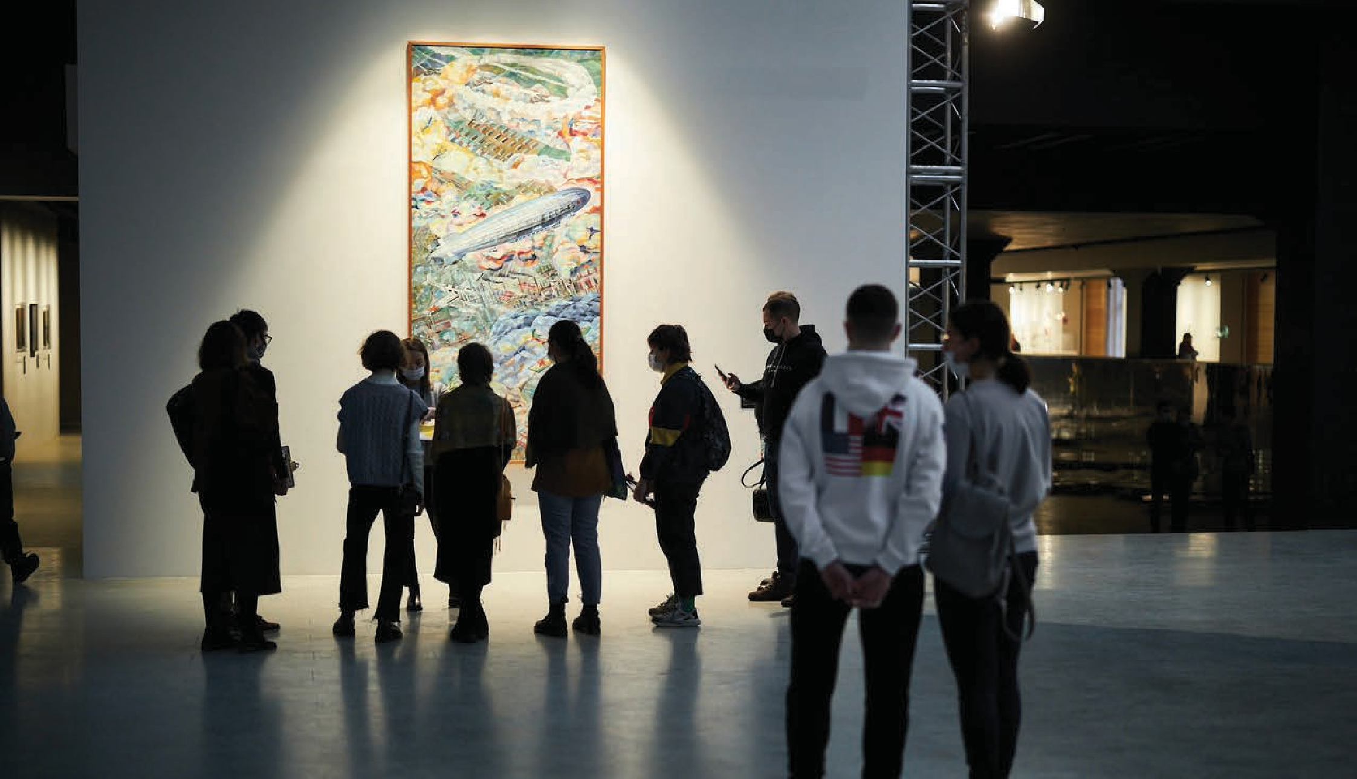
20-35 ЛЕТ
МЕДИАЦИИ НА АНГЛИЙСКОМ ЯЗЫКЕ

Slide 12
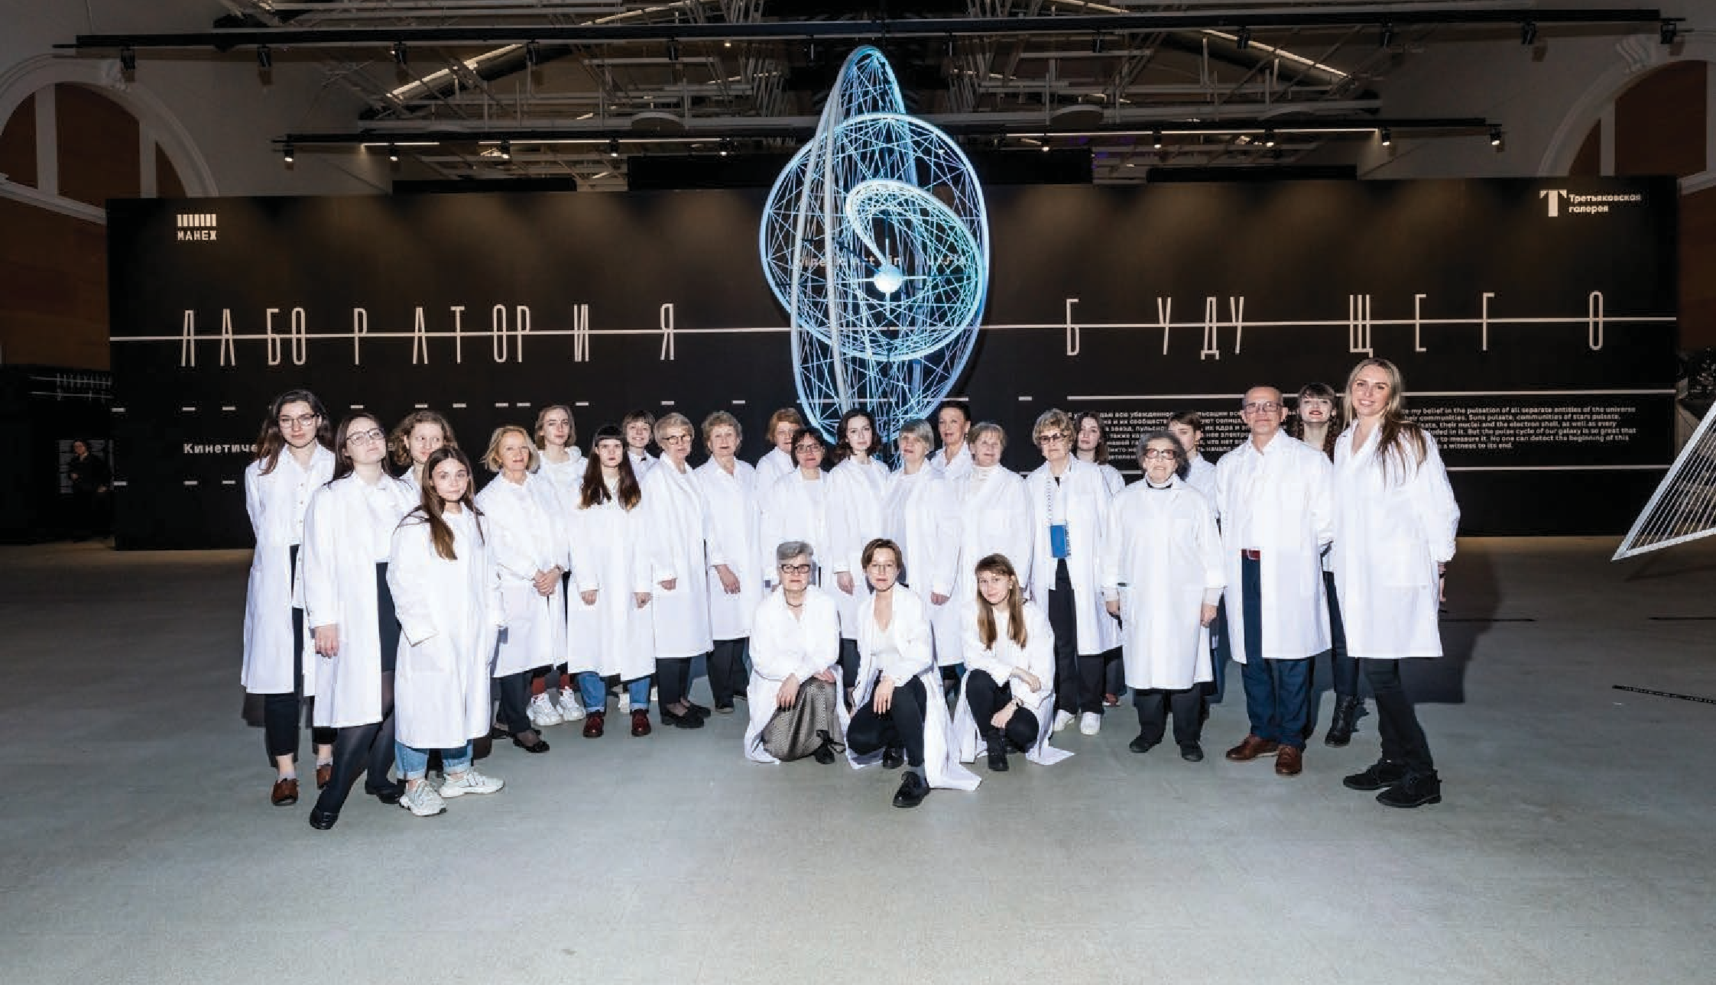
18-23 ГОДА
ШКОЛА ВОЛОНТЕРОВ

Slide 13
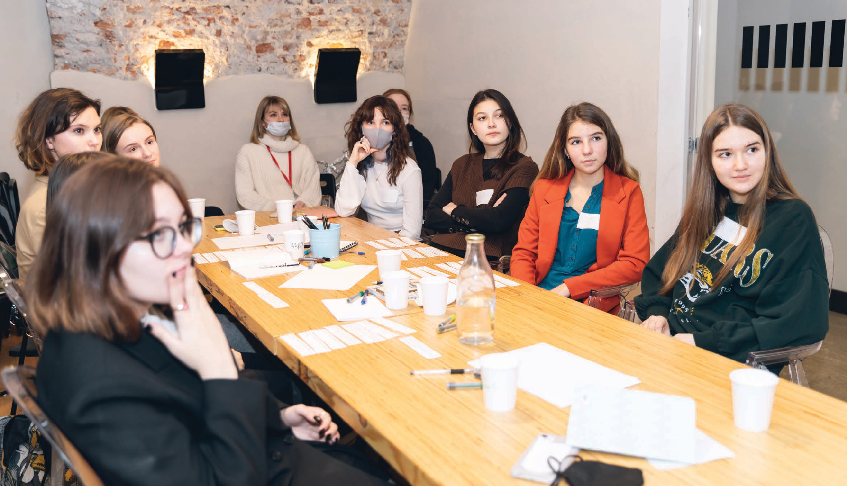
18-23 ГОДА
ШКОЛА МЕДИАТОРОВ

Slide 14
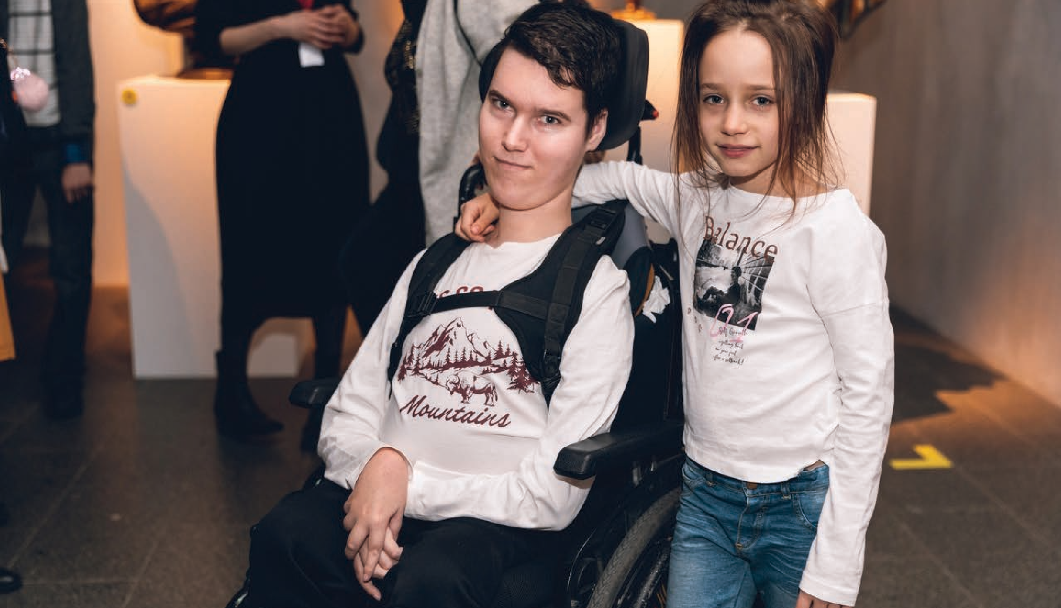
18-23 ГОДА
МЕРОПРИЯТИЯ И СЕМИНАРЫ ИНКЛЮЗИВНОЙ ПРОГРАММЫ

Slide 15
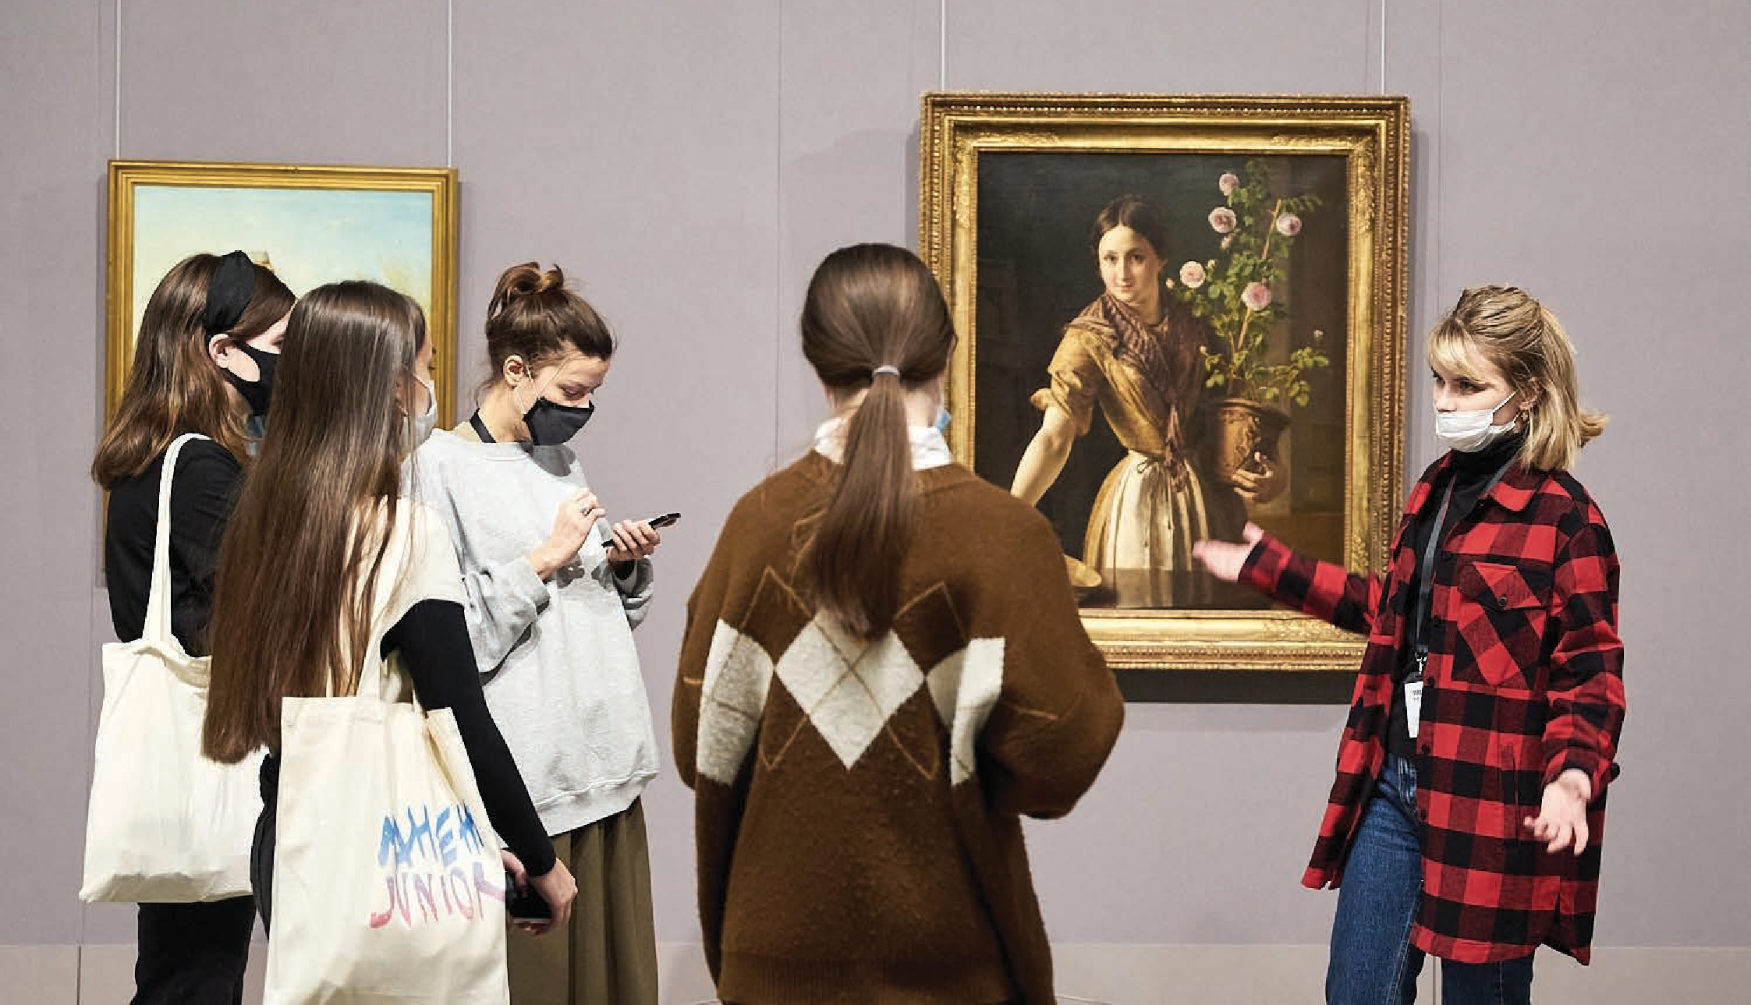
18-23 ГОДА
НАСТАВНИЧЕСКАЯ ДЕЯТЕЛЬНОСТЬ

Slide 16
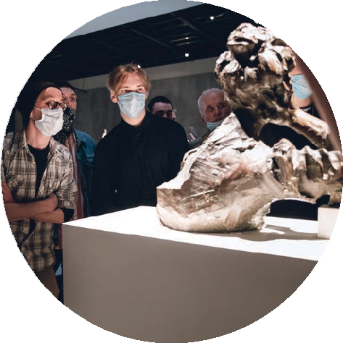
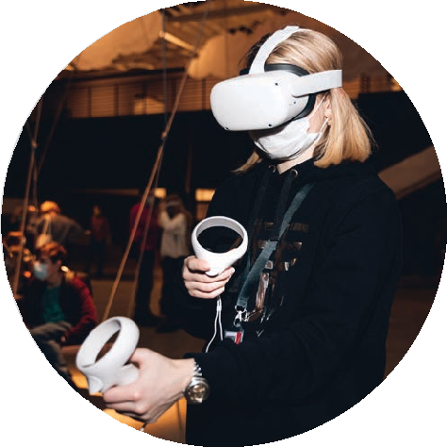
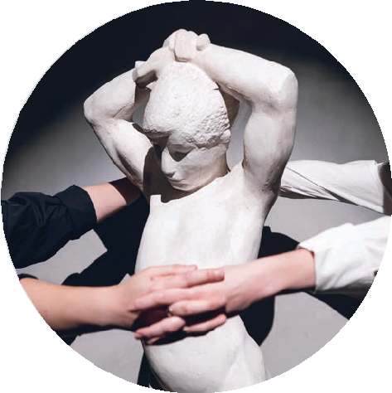
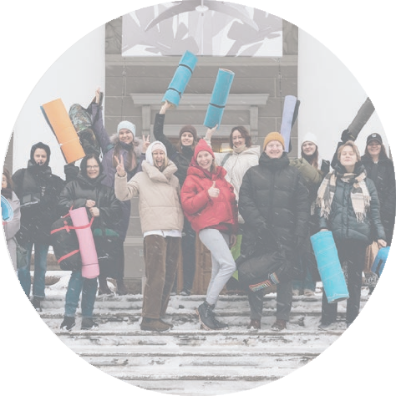
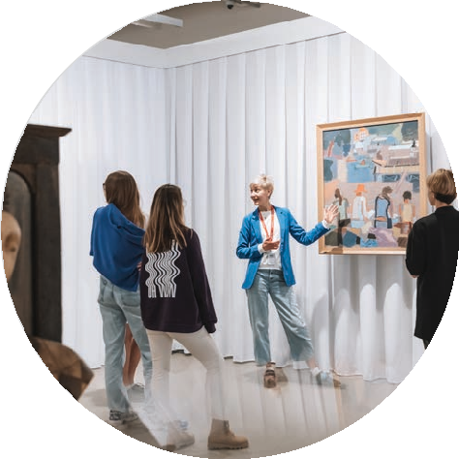
МУЗЕЙ – ПРОСТРАНСТВО ВОЗМОЖНОСТЕЙ

Slide 17
СПАСИБО ЗА ВНИМАНИЕ!
Санкт-Петербург, Россия www.manege.spb.ru

